Slide 1
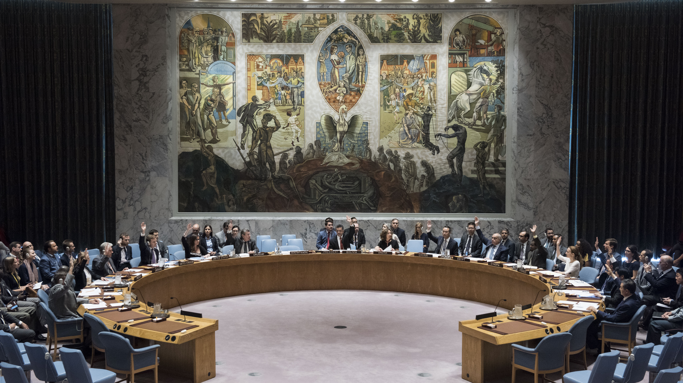
ΟΗΕ – Ανθρώπινα Δικαιώματα – Δίκαιο.
Υπό το πρίσμα του Συμβουλίου Ασφαλείας και του Βέτο στο Συριακό Εμφύλιο. (2011-2024)
ΙΩΑΝΝΗΣ ΜΑΙΝΑΣ – ΝΙΚΟΛΕΤΑ (ΝΙΚΟΛ) ΝΑΤΣΙΟΥ
ΕΠΙΜΕΡΟΥΣ ΘΕΜΑΤΑ ΕΞΩΤΕΡΙΚΗΣ ΠΟΛΙΤΙΚΗΣ

Slide 2
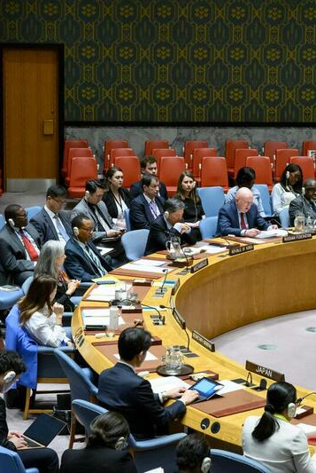
Τι είναι το Συμβούλιο Ασφαλείας του ΟΗΕ και πώς λειτουργεί;
Στον καταστατικό χάρτη των Ηνωμένων Εθνών (ιδρυτέο τον Οκτώβριο του 1945), το άρθρο 24 ορίζει στις αρμοδιότητες του Συμβουλίου Ασφαλείας την ευθύνη διατήρησης και επιβολής της διεθνούς ειρήνης και ασφάλειας.
Στο κεφάλαιο 7 του UN Charter ορίζεται το δικαίωμα επέμβασης του Συμβουλίου Ασφαλείας σε περιπτώσεις παραβίασης ανθρωπίνων δικαιωμάτων. (π.χ: Πόλεμος της Κορέας 1950 – Εμφύλιος Πόλεμος της Ροδεσίας 1965 – Άπαρτχαιντ 1963-77 – Σομαλία 1992 - Κόσοβο 1998- Σιέρα Λεόνε 1998 και Αϊτή 2000).
Το άρθρο 23 ορίζει τα πέντε μόνιμα μέλη του Συμβουλίου (Ηνωμένες Πολιτείες Αμερικής, Ρωσία, Κίνα, Γαλλία, Ηνωμένο Βασίλειο) σύν δέκα ακόμα μελών τα οποία εκλέγονται ανά δύο έτη από τη Γενική Συνέλευση).
Το άρθρο 27 της χάρτας του ΟΗΕ τονίζει ότι μόνο τα πέντε μόνιμα μέλη έχουν το δικαίωμα άσκησης βέτο!

Slide 3

Σε περιπτώσεις που εντοπίζεται ανθρωπιστική κρίση και παραβίαση ανθρώπινων δικαιωμάτων, το Συμβούλιο Ασφαλείας έχει το δικαίωμα επέμβασης ή επιβολής κυρώσεων ώστε να επανέλθει η κατάσταση ειρήνης και η σταθερότητα. Αυτό, γίνεται με την μορφή ενός ψηφίσματος (Resolution) το οποίο συντάσσεται με άρθρα που περιγράφουν τις δράσεις που θέλουν να λάβουν τα κράτη.
Αντιτίθεται στα εθνικά συμφέροντα ενός μόνιμου κράτους μέλους του ΟΗΕ (με 193 χώρες να καταγράφονται). Όταν εφαρμόζεται η άσκηση του βέτο εξαιτίας ενός εκ των πέντε βασικών κρατών, απορρίπτεται το ψήφισμα, πράγμα που οδηγεί την κοινότητα των Ηνωμένων Εθνών και τους διεθνείς οργανισμούς σε σύχγυση.
Αρνησικυρία (Βέτο) : H επίσημη εξουσία ή το δικαίωμα να αρνηθεί κανείς να δεχτεί ή να επιτρέψει κάτι, ακόμη και αν η πλειονότητα των άλλων εμπλεκόμενων ατόμων ή οργανισμών το εγκρίνει.

Slide 4
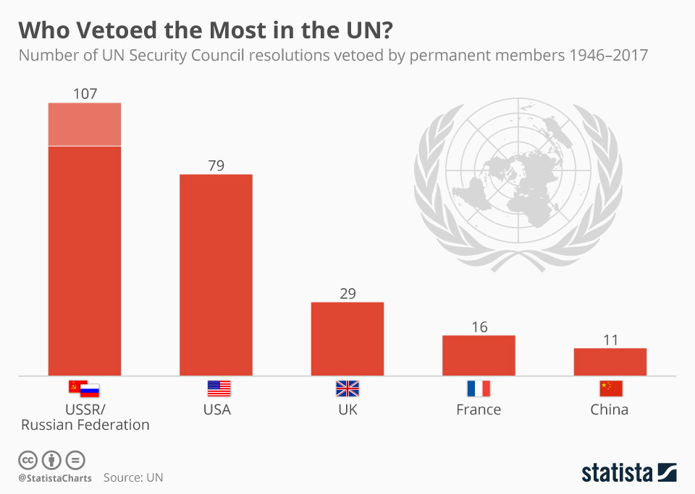

Slide 5
Συριακός Εμφύλιος Πόλεμος
Στα πλαίσια της Αραβικής Άνοιξης, στις αρχές Μαρτίου 2011, ξεσπά ένας εμφύλιος πόλεμος ανάμεσα στον συριακό λαό και την κυβέρνηση Μπασάρ Αλ-Άσαντ.
Λόγω της καταπιεστικής, αντιδημοκρατικής και πολυετούς κυριαρχίας του Άσαντ, οι πολίτες εξεγείρονται μαζικά.
Συμμέτοχοι στις κινητοποιήσεις ήταν και λιποτάκτες του συριακού στρατού, οι οποίοι εφόσον στράφηκαν ενάντια στις εντολές τους, εκτελέστηκαν.
Δημιουργήθηκε το Συριακό Εθνικό Συμβούλιο με τη βοήθεια της ονομαζόμενης αντιπολίτευσης ως Ελεύθερος Συριακός Στρατός, στην Κωνσταντινούπολη στις 2 Οκτωβρίου του ίδιου έτους.
Ο εμφύλιος πήρε και θρησκευτική τροπή, καθώς αντιμάχονταν οι Αλαουίτες μουσουλμάνοι της κυβέρνησης με τους Σουνίτες μουσουλμάνους της αντιπολίτευσης.

Slide 6
Πώς το βέτο μπλόκαρε την ανθρωπιστική βοήθεια στη Συρία;
Η Κίνα και η Ρωσία άσκησαν βέτο σε ψήφισμα του Συμβουλίου Ασφαλείας του ΟΗΕ που καταδίκαζε τη Συρία για την καταστολή των αντικυβερνητικών διαδηλωτών.
Η Μόσχα και το Πεκίνο δήλωσαν ότι το σχέδιο ψηφίσματος δεν περιείχε καμία διάταξη κατά της εξωτερικής στρατιωτικής επέμβασης στη Συρία και περισσότεροι από 2.700 άνθρωποι έχουν σκοτωθεί από την έναρξη της καταστολής με εκτιμήσεις του ΟΗΕ.
Εννέα χώρες υποστήριξαν το ψήφισμα στο 15μελές Συμβούλιο, ενώ τέσσερις ακόμη απείχαν. Το ψήφισμα, έχοντας συνταχθεί από τη Γαλλία σε συνεργασία με τη Βρετανία, τη Γερμανία και την Πορτογαλία, απορρίφθηκε λόγω του βέτο.
Αυτό συνέβη παρά το γεγονός ότι το κείμενο είχε τροποποιηθεί τρεις φορές από τους Ευρωπαίους συμμάχους, οι οποίοι προσπάθησαν να ικανοποιήσουν τις αντιρρήσεις της Ρωσίας και της Κίνας.
Ο πρέσβης της Ρωσίας στον ΟΗΕ, Βιτάλι Τσούρκιν, ανέφερε ότι η απειλή τελεσίγραφου για την επιβολή κυρώσεων κατά των συριακών αρχών ήταν «απαράδεκτη» και ότι η προσέγγιση αυτή ήταν «αντίθετη προς την αρχή της ειρηνικής επίλυσης της κρίσης με βάση έναν πλήρη εθνικό διάλογο στη Συρία».

Slide 7
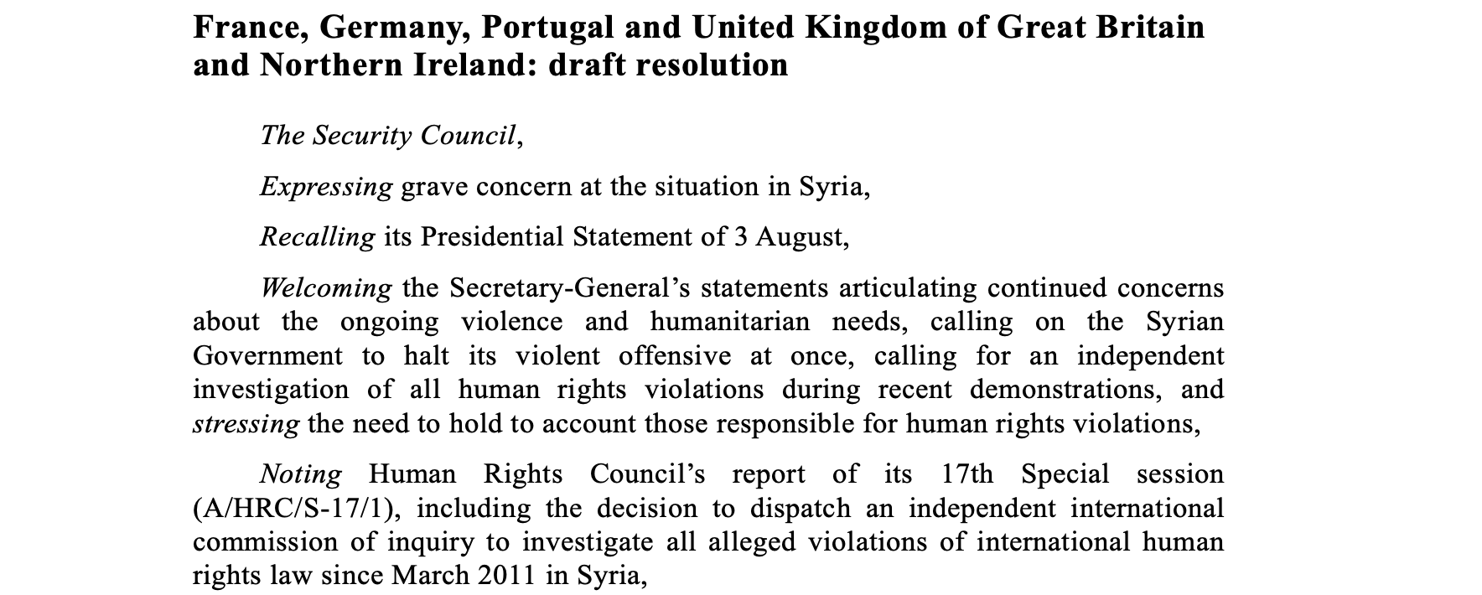
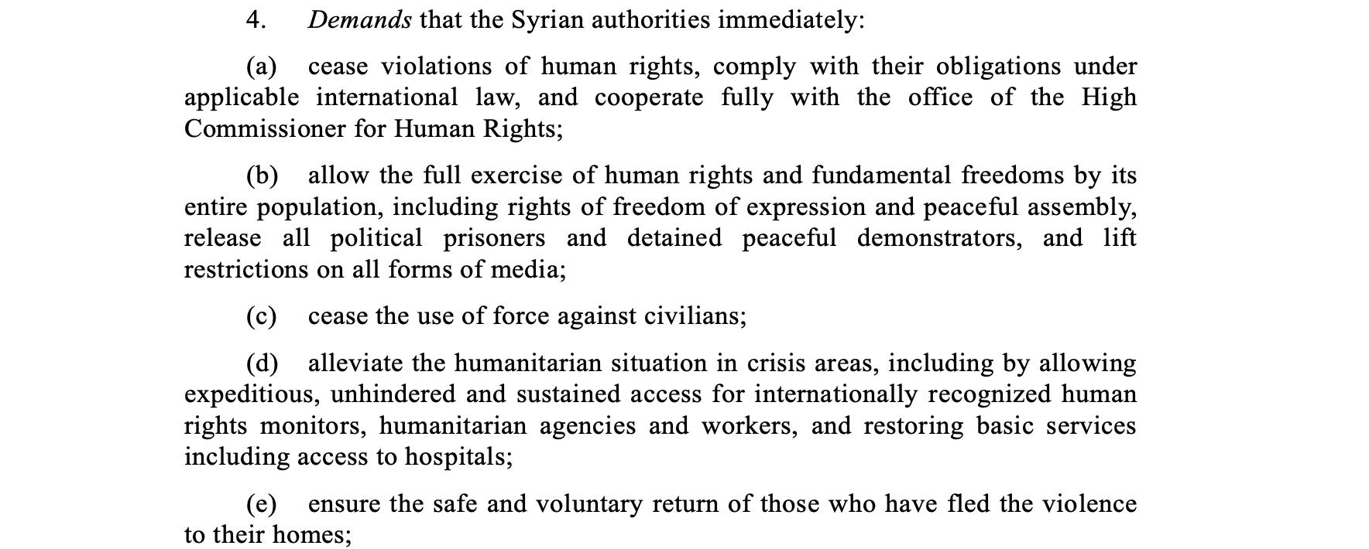
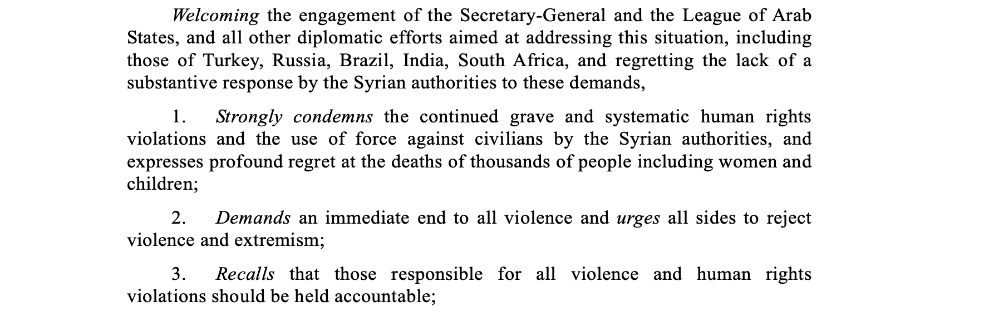

Slide 8
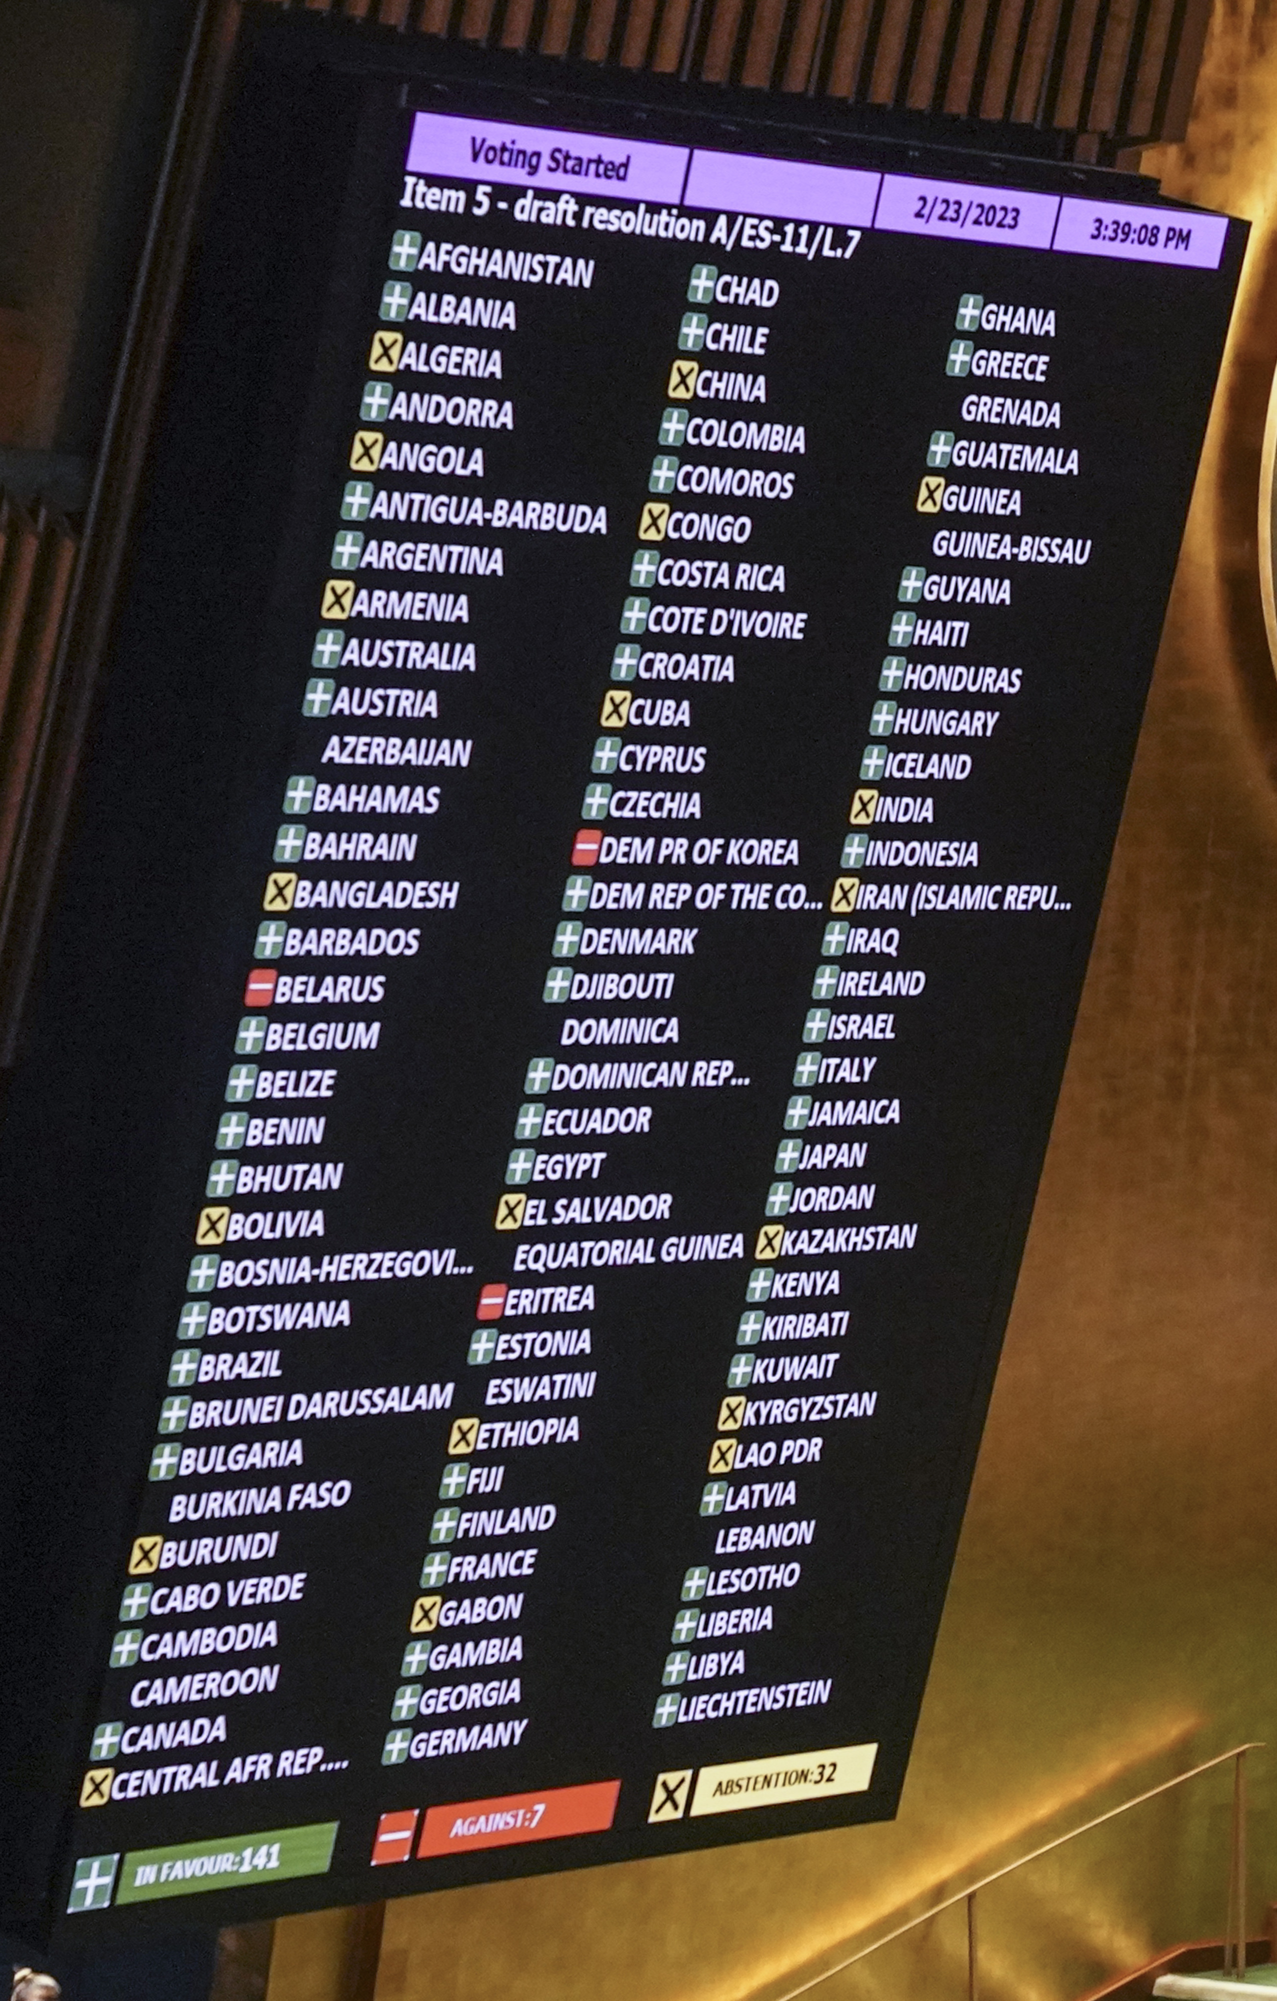
Από τις 4 Οκτώβριου 2011 μέχρι τις 10 Ιουλίου 2020 η Ρωσία ομού μετά της Κίνας μέσο των αντιπροσώπων τους έθεσαν πάνω από 10 βέτο στα ψηφίσματα της Γενικής Συνέλευσης: 4 Οκτωβρίου 2011 / 4 Φεβρουαρίου 2012 / 19 Ιουλίου 2012 / 22 Μαΐου 2014 / 8 Οκτωβρίου 2016 / 5 Δεκεμβρίου 2016 / 28 Φεβρουαρίου 2017 / 12 Απριλίου 2017 / 24 Οκτωβρίου 2017 / 16 Νοεμβρίου 2017 / 10 Απριλίου 2018 / 19 Σεπτεμβρίου 2019 / 20 Δεκεμβρίου 2019 / 7-10 Ιουλίου 2020.
Το 2017 σημειώθηκε επίθεση με χρήση χημικών, μετρώντας 80 απώλειες, φαινόμενο το οποίο καταγράφεται ως έγκλημα πολέμου σύμφωνα με το Καταστατικό της Ρώμης του Διεθνούς Ποινικού Δικαστηρίου. Ταυτόχρονα παραβιάστηκαν ανθρώπινα δικαιώματα λόγω της χρήσης ασφυξιογόνων διλητηριωδών και αέριων υλικών και συσκευών.
Μια έρευνα σχετικά με 77 καταγγελίες για χρήση χημικών όπλων από τη Συρία κατέληξε στο συμπέρασμα ότι χημικά όπλα χρησιμοποιήθηκαν πιθανότατα ή σίγουρα σε 17 περιπτώσεις, όπως ανέφερε ο Οργανισμός για την Απαγόρευση των Χημικών Όπλων (OPCW) στο Συμβούλιο Ασφαλείας του ΟΗΕ στις 3 Ιουνίου 2021.

Slide 9
Καταγράφηκαν 222 χημικές επιθέσεις από την περίοδο 2014-2024 όπου το 98% αποδίδεται στο καθεστώς Ασάντ που είχε ως αποτέλεσμα το βίαιο θάνατο πάνω από 1.500 ανθρώπων και τραυματισμό 12.500 ή και περισσότερων, το καθεστώς αδιαφορούσε για τη σύμβαση για τα χημικά όπλα (CWC) (chemical weapons convection).
Η Συρία είχε υπογράψει την προαναφερθείσα σύμβαση το 2013 παρόλο που είχε στην κατοχή της χημικά όπλα και τα χρησιμοποίησε παραβιάζοντας ανερυθρίαστα το διεθνές δίκιο. Μία ρεαλιστική θέαση και ερμηνεία αυτού του του γεγονότος θα έδειχνε ότι οι διεθνείς συμφωνίες εξαρτώνται από την πολιτική βούληση των Δρώντων μέσα διεθνές σύστημα (κράτη).
Δυστυχώς το διεθνές σύστημα και οι διεθνείς οργανισμοί απέτυχαν να δράσουν διότι τα βέτο της Ρωσίας και ενίοτε και της Κίνας έδεναν τα χέρια τους. Κοινώς, το πρόβλημα δεν ήταν η έλλειψη στοιχείων.
Οι κύριοι λόγοι για τους οποίους η Ρωσία ήθελε να μη εφαρμοστούν στη πράξη ή κυρώσεις ή κάποια στρατιωτική επέμβαση ήταν διότι η Συρία αποτελεί ουσιαστικό σύμμαχο της στη μέση ανατολή αφενός λόγο του ότι μια παρέμβαση του ΟΗΕ θα ήταν μια ιδιαίτερα ζημιογόνα κίνηση.
Γεωπολιτικά αν το επέτρεπε θα άνοιγε τη πόρτα στη δύση αλλά και αφετέρου και ιδεολογικά λόγο το ότι το καθεστώς Ασάντ ήταν ένα ουσιαστικό αντίβαρο στη κυριαρχία της Δύσης-δυτική επιρροή.
Η ρωσική ναυτική βάση Tartus και η στρατιωτική υποστήριξη του Ασάντ Συνέβαλε στην συνέχιση της ρωσικής επιρροής στη μέση ανατολή αλλά και λειτουργούσε και ως ένα ιδεολογικό σύμβολο κόντρα στην αμερικανική παρέμβαση.

Slide 10
Δείγματα εκνευρισμού από τη Βρετανική Κυβέρνηση του Boris Johnson (2022)
Δήλωση του Ρίτσαρντ Κρόκερ, πρέσβη του Ηνωμένου Βασιλείου στη Γενική Συνέλευση, κατά τη συζήτηση της Γενικής Συνέλευσης του ΟΗΕ σχετικά με το βέτο της Ρωσίας για την παρεμπόδιση των προσπαθειών του Συμβουλίου Ασφαλείας να προστατεύσει τους Σύριους που έχουν ανάγκη:
«Η Ρωσία έχει ασκήσει το δικαίωμα βέτο της 17 φορές από το 2011, προκειμένου να εμποδίσει τις προσπάθειες του Συμβουλίου για την προστασία του συριακού λαού. Αυτά τα 17 βέτο αποτελούν σημαντική αιτία της αποτυχίας της διεθνούς κοινότητας να προστατεύσει τον συριακό λαό από το καθεστώς Άσαντ. Η μονομερής χρήση του βέτο από τη Ρωσία για να εμποδίσει την έγκριση ανθρωπιστικής απόφασης σχετικά με έναν μηχανισμό στον οποίο βασίζονται 2,4 εκατομμύρια άνθρωποι είναι ιδιαίτερα κατακριτέα.
Οι ανθρωπιστικές ανάγκες στη Συρία είναι υψηλότερες από ποτέ. Ακούσαμε επανειλημμένα από τον ΟΗΕ και τις ΜΚΟ ότι η ανανέωση του διασυνοριακού μηχανισμού για 12 μήνες ήταν απαραίτητη για να εξασφαλιστεί η επιχειρησιακή βεβαιότητα για την κάλυψη των ανθρωπιστικών αναγκών.»

Slide 11
Στάση των Ηνωμένων Πολιτειών υπό κυβέρνηση Joe Biden
Πρέσβης Ρίτσαρντ Μιλς
Αναπληρωτής Αντιπρόσωπος των Ηνωμένων Πολιτειών στα Ηνωμένα Έθνη (ομιλία)
21 Ιουλίου 2022 – Νέα Υόρκη
«Συνάδελφοι, δεν θα έπρεπε να βρισκόμαστε εδώ σήμερα. Δεν υπήρχε καμία δικαιολογία, κανένας λογικός λόγος για την απόφαση της Ρωσίας, στις 8 Ιουλίου, να ασκήσει βέτο σε ψήφισμα του Συμβουλίου Ασφαλείας που αποσκοπούσε στη διευκόλυνση της παροχής ανθρωπιστικής βοήθειας σε πάνω από τέσσερα εκατομμύρια ανθρώπους που υποφέρουν από έναν πόλεμο που διαρκεί 11 χρόνια.
Οι συναντήσεις αυτές έχουν ως στόχο την προώθηση της λογοδοσίας. Της λογοδοσίας για την κατάχρηση του πολύ ειδικού δικαιώματος βέτο. Και δεν υπάρχει αμφιβολία ότι, ασκώντας βέτο σε ψήφισμα που εξουσιοδοτούσε την παροχή ανθρωπιστικής βοήθειας στους πιο ευάλωτους Σύριους, ένα μέλος του Συμβουλίου έκανε κατάχρηση το βέτο του.
Όταν το Συμβούλιο Ασφαλείας εξέτασε το θέμα αυτό, ο Γενικός Γραμματέας ζήτησε περισσότερη βοήθεια. Οι οργανισμοί του ΟΗΕ ζήτησαν περισσότερη. Οι ΜΚΟ ζήτησαν περισσότερη. Τραγικά, με σπαραγμό καρδιάς, ο συριακός λαός ζήτησε περισσότερη. Όμως, μία χώρα επέλεξε να μην θέσει τις ανθρωπιστικές ανάγκες σε πρώτη προτεραιότητα. Αντί να αυξήσει τη βοήθεια, η εν λόγω χώρα τη μείωσε.»

Slide 12
«Το βέτο της Ρωσίας στις αρχές του μήνα έχει συνέπειες. Η πρώτη από τις δύο εξαμηνιαίες παρατάσεις που εγκρίθηκαν με την απόφαση 2642 του Συμβουλίου Ασφαλείας, όπως έχουν ήδη επισημάνει πολλοί πριν από μένα, μας φέρνει στον Ιανουάριο, όταν οι ανθρωπιστικές ανάγκες θα είναι μεγαλύτερες. Αυτό το χρονοδιάγραμμα ενέχει τον κίνδυνο να μείνουν οι Σύριοι χωρίς κουβέρτες, χωρίς καύσιμα θέρμανσης, στερούμενοι σταθερής προμήθειας βασικών τροφίμων κατά τη διάρκεια των πιο κρύων μηνών, εάν δεν υιοθετηθεί η απόφαση που επιβεβαιώνει τη δεύτερη εξαμηνιαία παράταση.
Ας εντείνουμε όλοι τη στήριξή μας προς τον ΟΗΕ και τις ΜΚΟ που εργάζονται για την παροχή της τόσο αναγκαίας βοήθειας στη Συρία. Ας θυμηθούμε τους Σύριους που υποφέρουν για πάνω από μια δεκαετία και που βασίζονται στους ηγέτες στη Νέα Υόρκη να θέσουν τις ανάγκες της Συρίας πάνω από την πολιτική. Ας θυμηθούμε ότι υπάρχει ένας διαφορετικός τρόπος για να προωθηθεί αυτό το ψήφισμα – ένας τρόπος όπου δεν χρησιμοποιούνται βέτο και όλο το Συμβούλιο ενώνεται με πνεύμα αλληλεγγύης.»

Slide 13
Ο Κυισμός δεν είναι πανάκεια, ούτε κριτική θεωρία (ex nihilo nihil fit)
Ο ΟΗΕ δεν είναι ένα δημιούργημα έξω από τον κόσμο αλλά ένα κατασκεύασμα του ίδιου των κρατών μελών που τον απαρτίζουν όπως είπα και στην ομιλία του ο γενικός γραμματέας Antonio Guterres 24 Οκτωβρίου 2024.
Η κυνικοί της εποχής θα έλεγαν πως ζητήματα όπως το βέτο και υπάρξει μόνιμων κρατών μελών μέσα στο συμβούλιο ασφαλείας το οποίο είναι ιδιαίτερα ευρωπο-κεντρικό.
Υπάρχει μεγάλη υποεκπροσώπηση χωρών. Βέβαια αξίζει να σημειωθεί ότι η χάρτα του ΟΗΕ δημιουργήθηκε τον προηγούμενο αιώνα και κάποιοι μάλλον δικαιολογημένα θα της θεωρούσαν πλέον παρωχημένη .
Αλλά δεν μπορούμε να εκμηδενίσουμε πλήρως όλα όσα έχει κάνει και ακόμα κάνει ο ΟΗΕ για την ανθρωπότητα. Τα Ηνωμένα έθνη αποτελούν ένα ουσιαστικό και τυπικό σημείο συνάντησης της ίδιας της ανθρωπότητας. Ο ΟΗΕ χτίστηκε μέσα από τις στάχτες του κόσμου και αποτελεί κοινή υπόσχεση της ανθρωπότητας ώστε να μην ξανά οδηγηθεί σε καταστροφικούς πολέμους όπως αυτή του 1914 και το 1939 είναι ένα όργανο το οποίο φιλοδοξεί και προστατεύει την ανθρωπότητα.

Slide 14
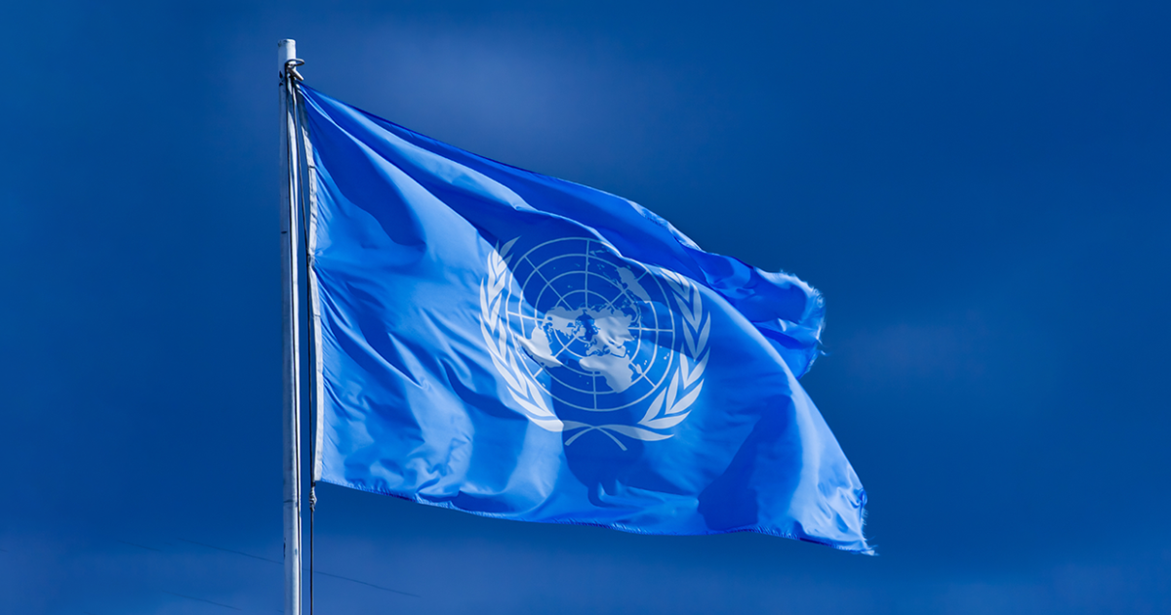
Μηδενιστικές απόψεις οι οποίες περιστέλλουν με τον πλέον κυνικό τρόπο την συμβολική αλλά και ουσιαστική αξία τον Ηνωμένων Εθνών δεν είναι πανάκεια στα προβλήματα του ΟΗΕ ούτε αναδιάρθρωση στο καταστατικό του. Απλά εξευτελίζει χωρίς να προσφέρει τίποτα αποτελεί ένα απροσπέλαστο εμπόδιο χτισμένο από μηδενικά που σε αντίθεση με τον ΟΗΕ δεν βοηθάει κανέναν.
Μήπως το πρόβλημα δεν είναι ο ΟΗΕ αλλά οι δικές μας προσδοκίες από αυτόν ότι του ζητάμε να λειτουργεί τέλεια σε έναν κόσμο που δεν είναι;
So, food for thought?

Slide 15
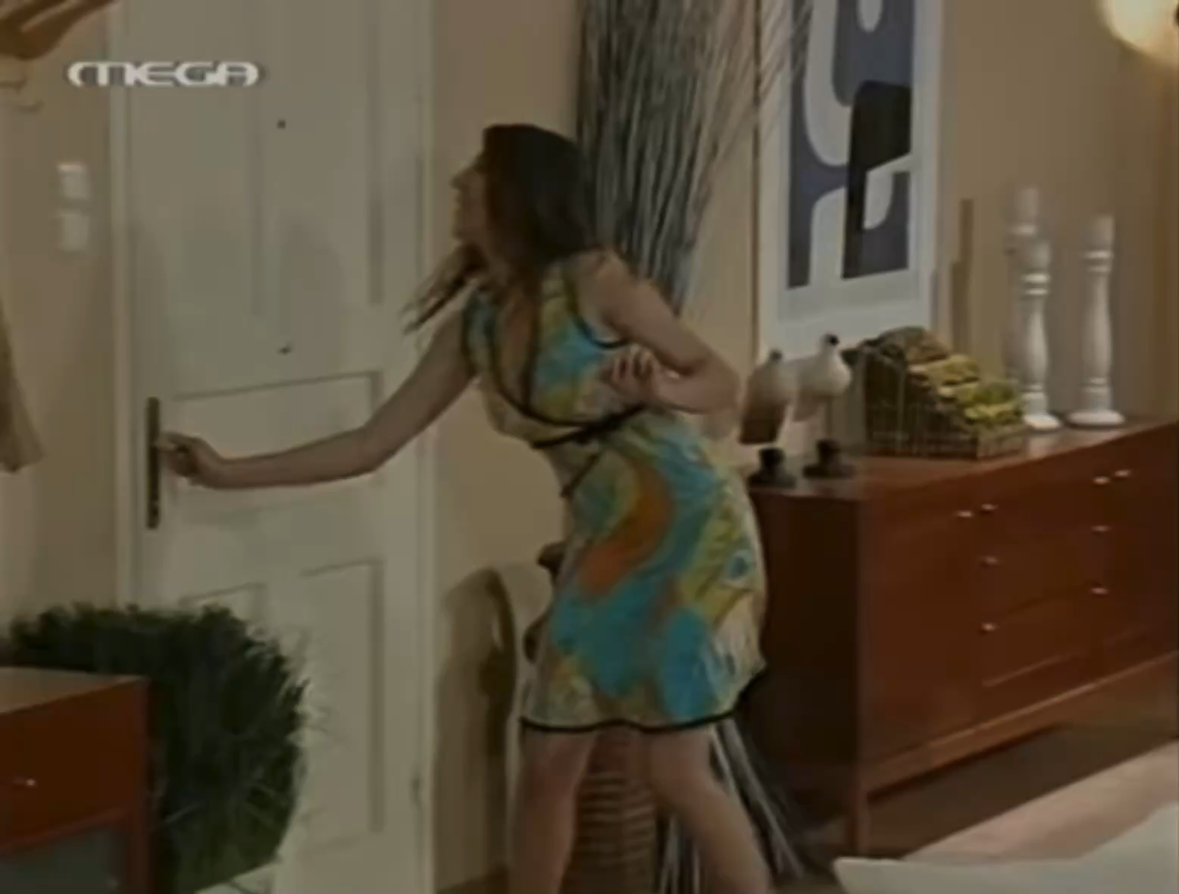

Slide 16
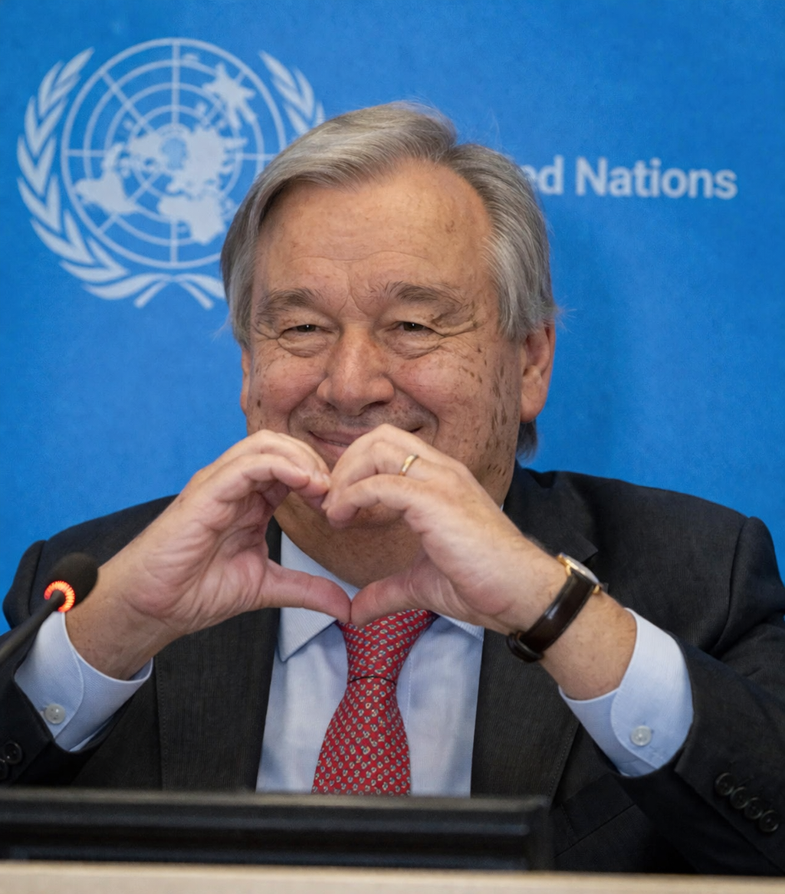
Ευχαριστούμε πολύ για την προσοχή σας!
Ερωτήσεις; / Σχόλια;

Slide 17
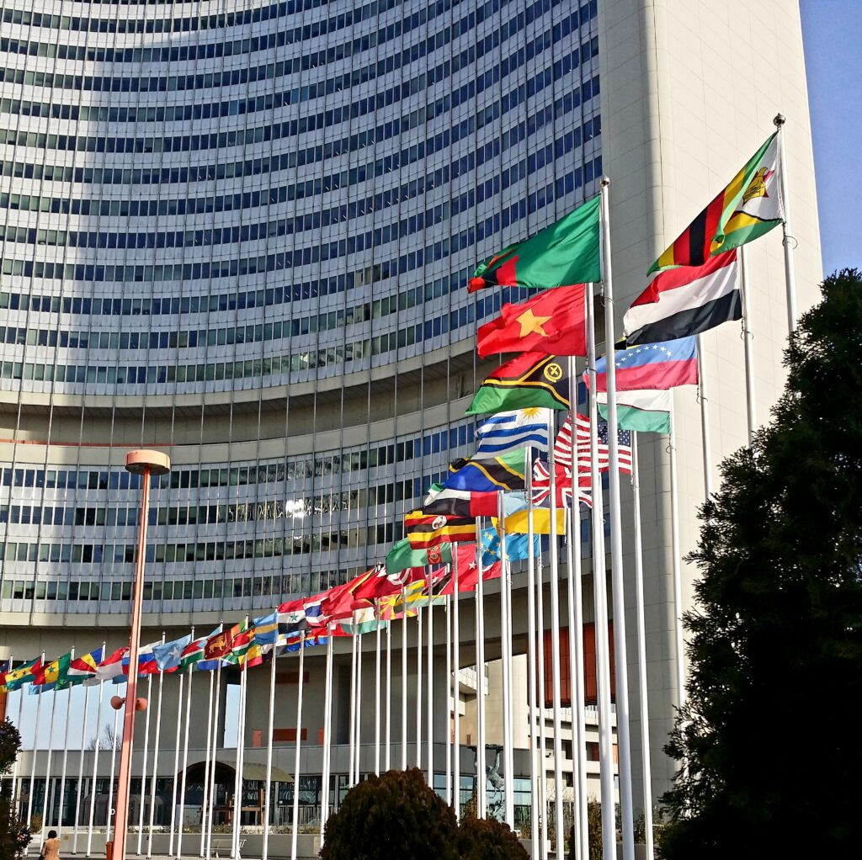
Βιβλιογραφία
https://docs.un.org/en/s/2011/612
https://www.bbc.com/news/world-middle-east-15177114
https://www.gov.uk/government/speeches/russias-justification-for-using-its-veto-on-syria-is-pure-fiction
https://el.wikipedia.org/wiki/Συριακός_Εμφύλιος_Πόλεμος
https://gr.euronews.com/2025/03/14/syria-2011-2025-apo-tis-megales-diadhlwseis-kai-ton-polemo-stoys-metasxhmatismous
https://news.un.org/en/story/2011/10/390412
https://www.armscontrol.org/act/2021-07/news-briefs/opcw-confirms-chemical-weapons-use-syria
https://snhr.org/blog/2020/07/17/55263/
https://unric.org/el/τα-όργανα-του-οηε/
https://sy.usembassy.gov/remarks-at-a-un-general-assembly-meeting-following-russias-veto-of-a-un-security-council-resolution-on-the-syria-cross-border-humanitarian-mechanism/

